Slide 1
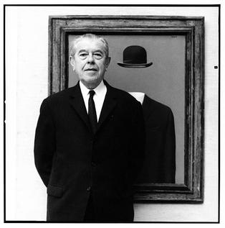
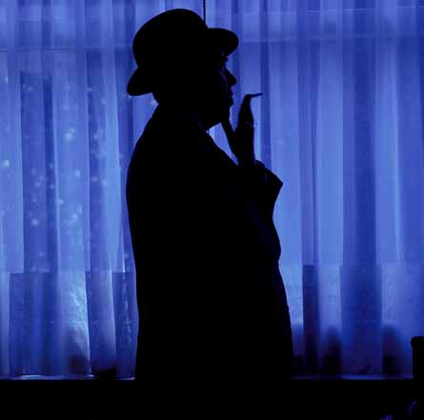
RENÉ MAGRITTE
LE SURRÉALISME EN PEINTURE
Université de Rzeszów
Collège des Sciences Humaines
Institut des Langues Modernes
Philologie anglaise
Études de 1er cycle
Aneta Tokarska

Slide 2
Plan de la Présentation
Vocabulaire
Surréalisme
Peintres surréalistes
Biographie de René Magritte
Peintures
Musée Magritte
Résumé
Quiz
Bibliographie

Slide 3
VOCABULAIRE
surréalisme (m) - surrealizm
peinture (f) – malarstwo
peintre (m) - malarz
successeur (m) – następca
dépasser – wykraczać, przekraczać
inconscient (f) – podświadomość
Première Guerre mondiale (f) – pierwsza wojna światowa
connu(e) - znany
trahision (f) – zdrada
interdit(e) – zakazany
exposition artistique (f) – wystawa artystyczna
pupille (m) - źrenica
mouvement (m) – ruch, prąd, np. literacki
s'étendre – rozprzestrzeniać się, rozciągać się
se suicider – popełnić samobójstwo
célèbre – sławny, znany
bizzare – dziwny
à partir de – począwszy od
court-métrage (m) – film krótkometrażowy
s'embrasser – całować się, obejmować się
visage (f) – twarz
fou/folle - szalony
en gros plan – w zbliżeniu
révolte (f) – bunt
lune (f) - księżyc

Slide 4
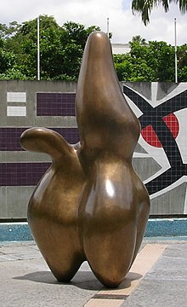
,,Berger des Nuages’’ Hans Arp, 1954
Surréalisme
mouvement artistique et littéraire
né en France
successeur du dadaïsme
„Manifeste du Surréalisme”, 1924
N’emploie pas la logique ou les morales
Montre l’opposition de toutes les conventions sociales
Les surréalistes s’intéressent à tout ce qui dépasse la réalité ordinaire: le rêve, l’inconscient, l’imagination, les hallucinations, l’instinct.

Slide 5
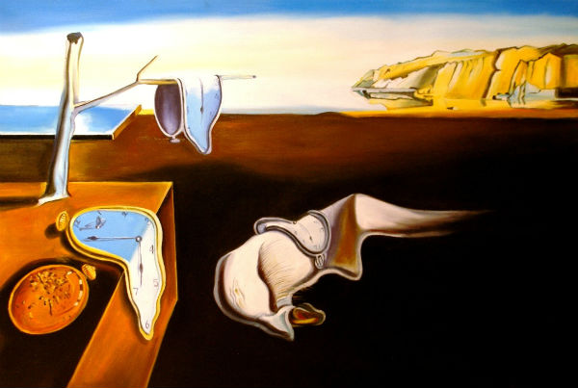
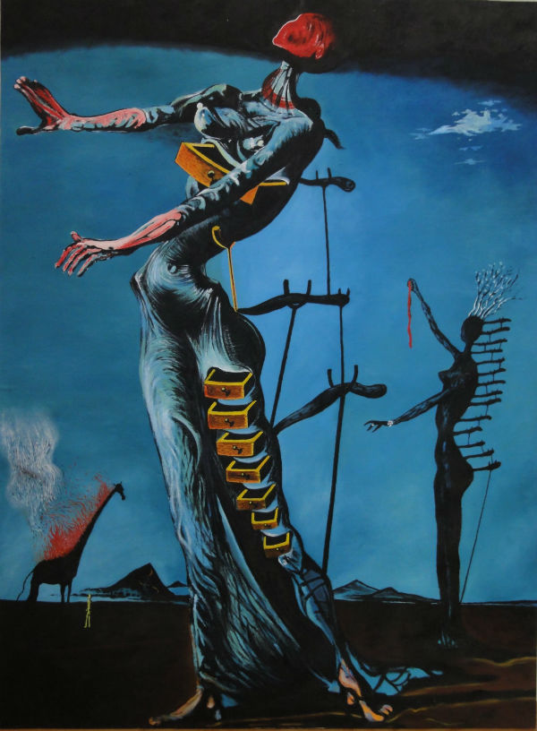
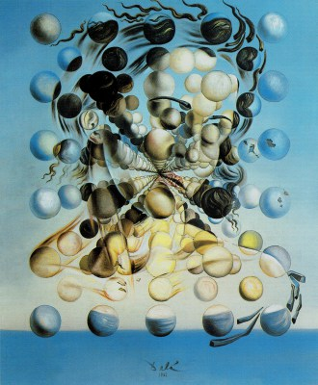
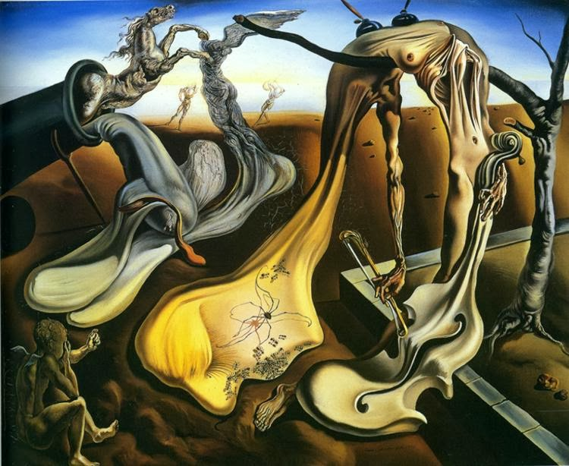
peintres surréalistes
René Magritte
Salvador Dalí
Giorgio de Chirico
Max Ernst
Hans Arp
Frida Kahlo
Joan Miro

Slide 6
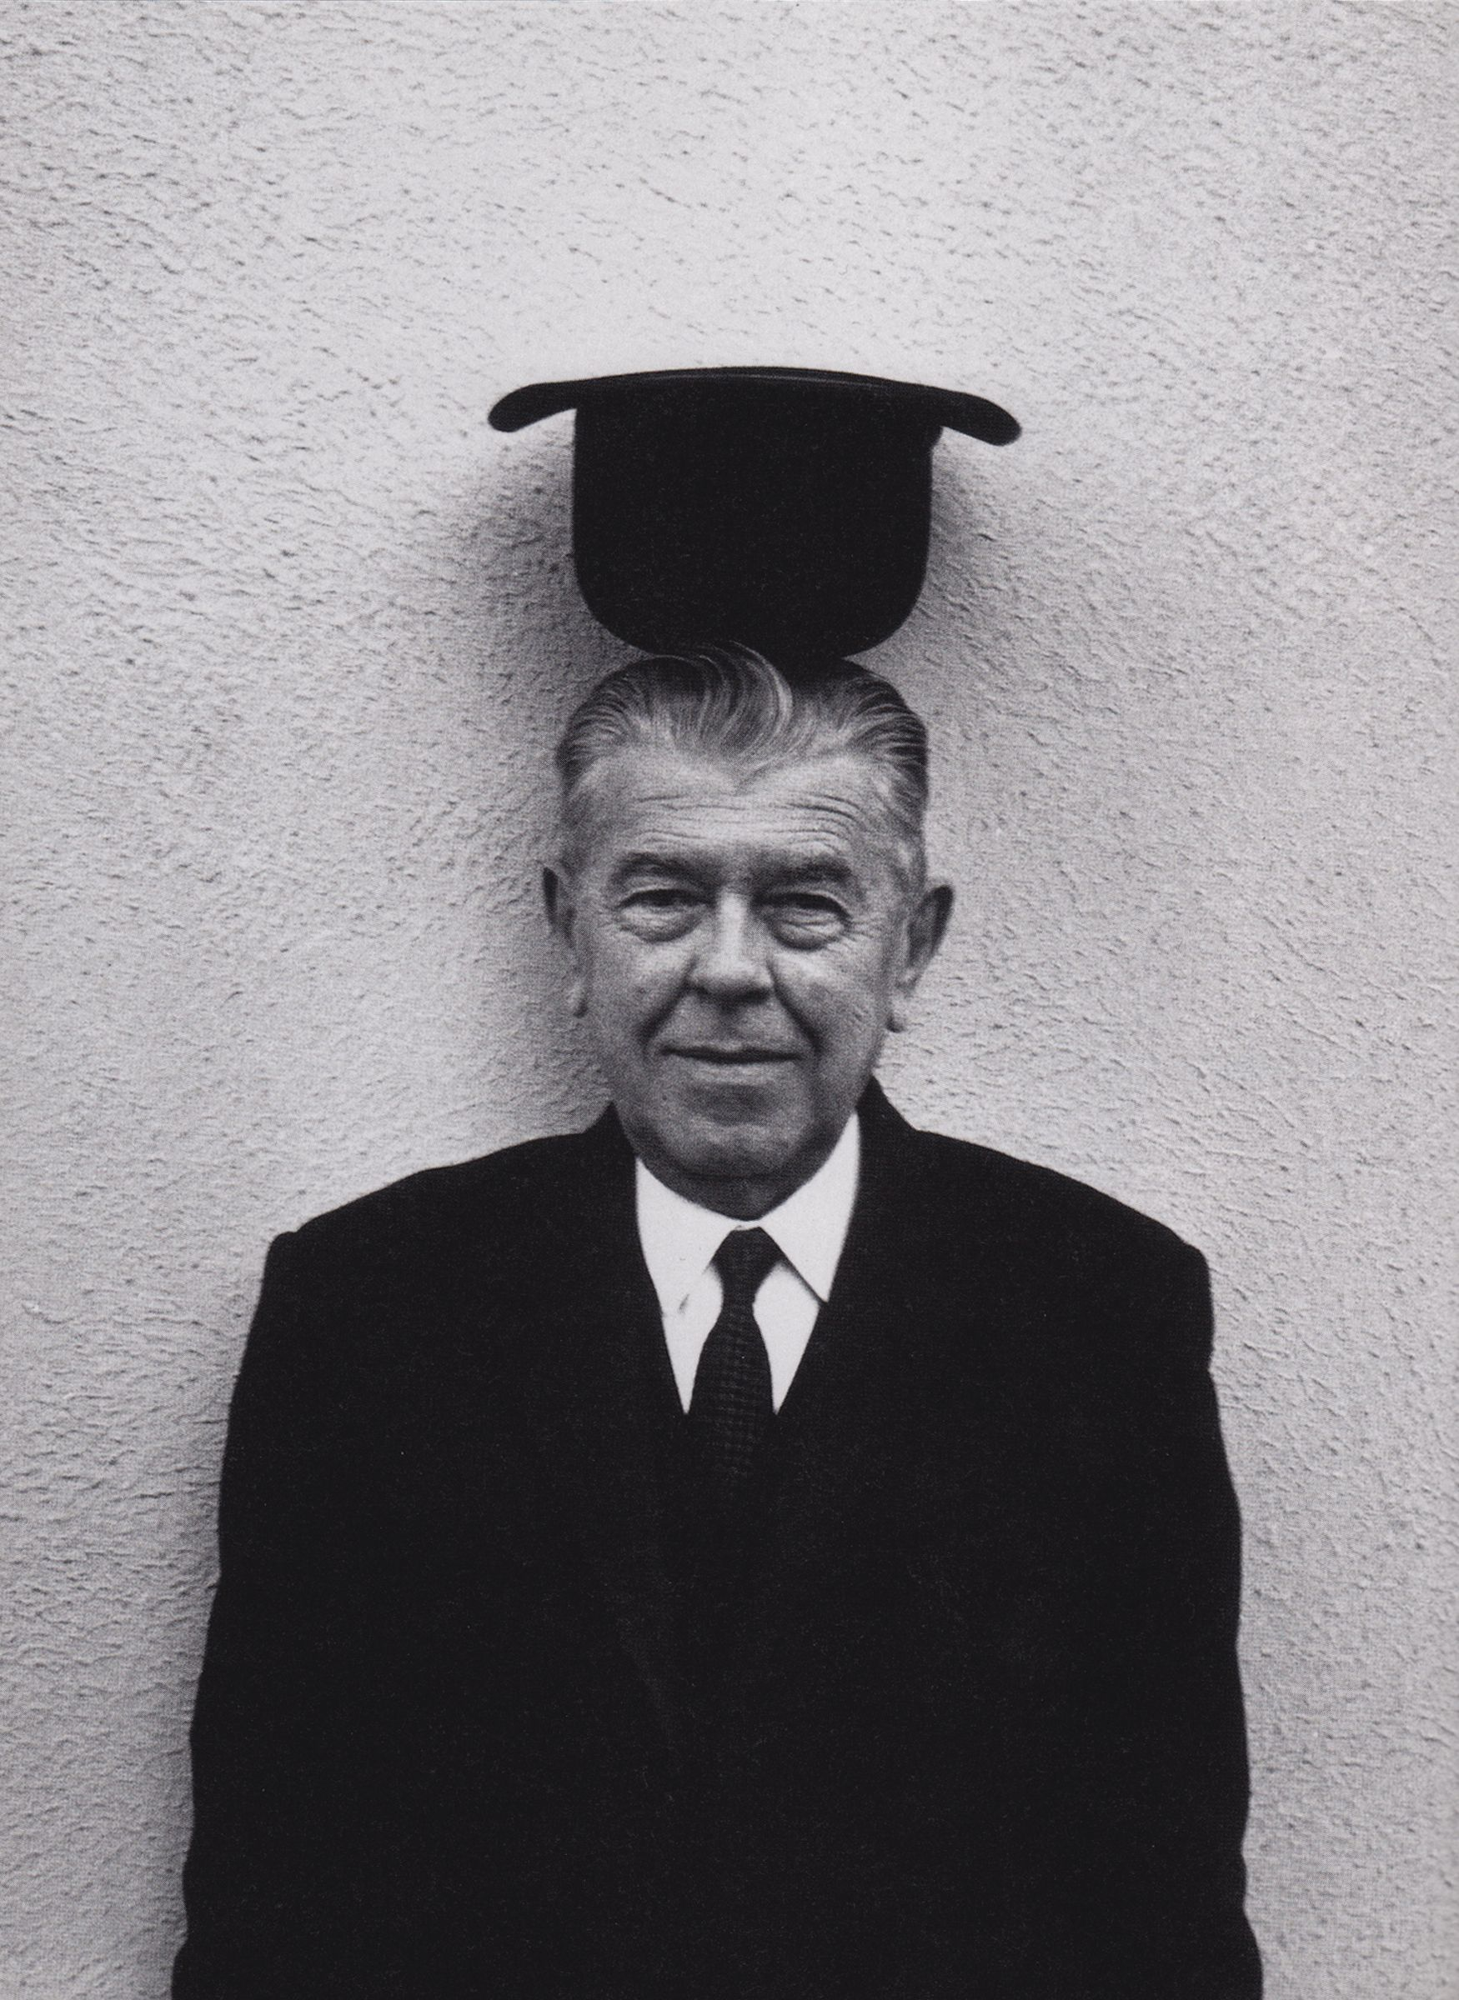
René Magritte
1898 : naissance en Belgique
1910 : cours de dessin
1912 : mort de sa mère
1915 : début de la peinture, Académie des Beaux-Arts
1916 : deux premiers dessins
1922: mariage avec Georgette Berger
1927: - première exposition artistique
- arrivée à Paris
- rencontre avec le surréalisme parisien
1943-1945 : technique impressionniste
1956: films
1967: mort de René Magritte

Slide 7
René Magritte: Ses peintures les plus célèbres

Slide 8
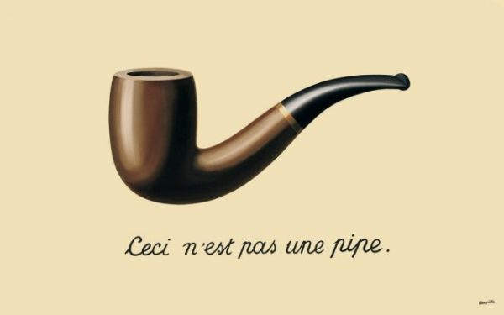

Slide 9
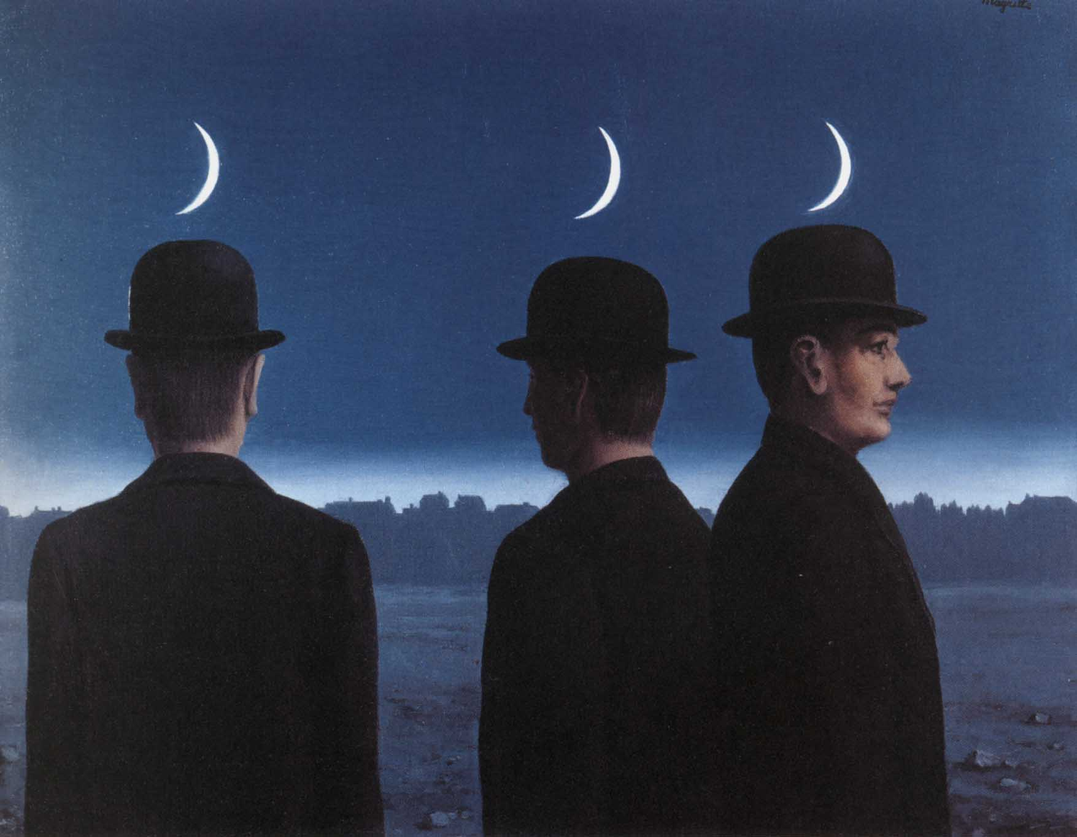
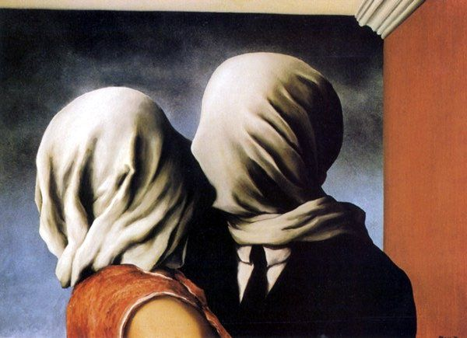
„Les Amants” (1928)
„Les mystères de l'horizon” (1955)

Slide 10
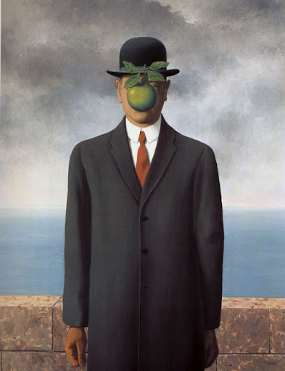
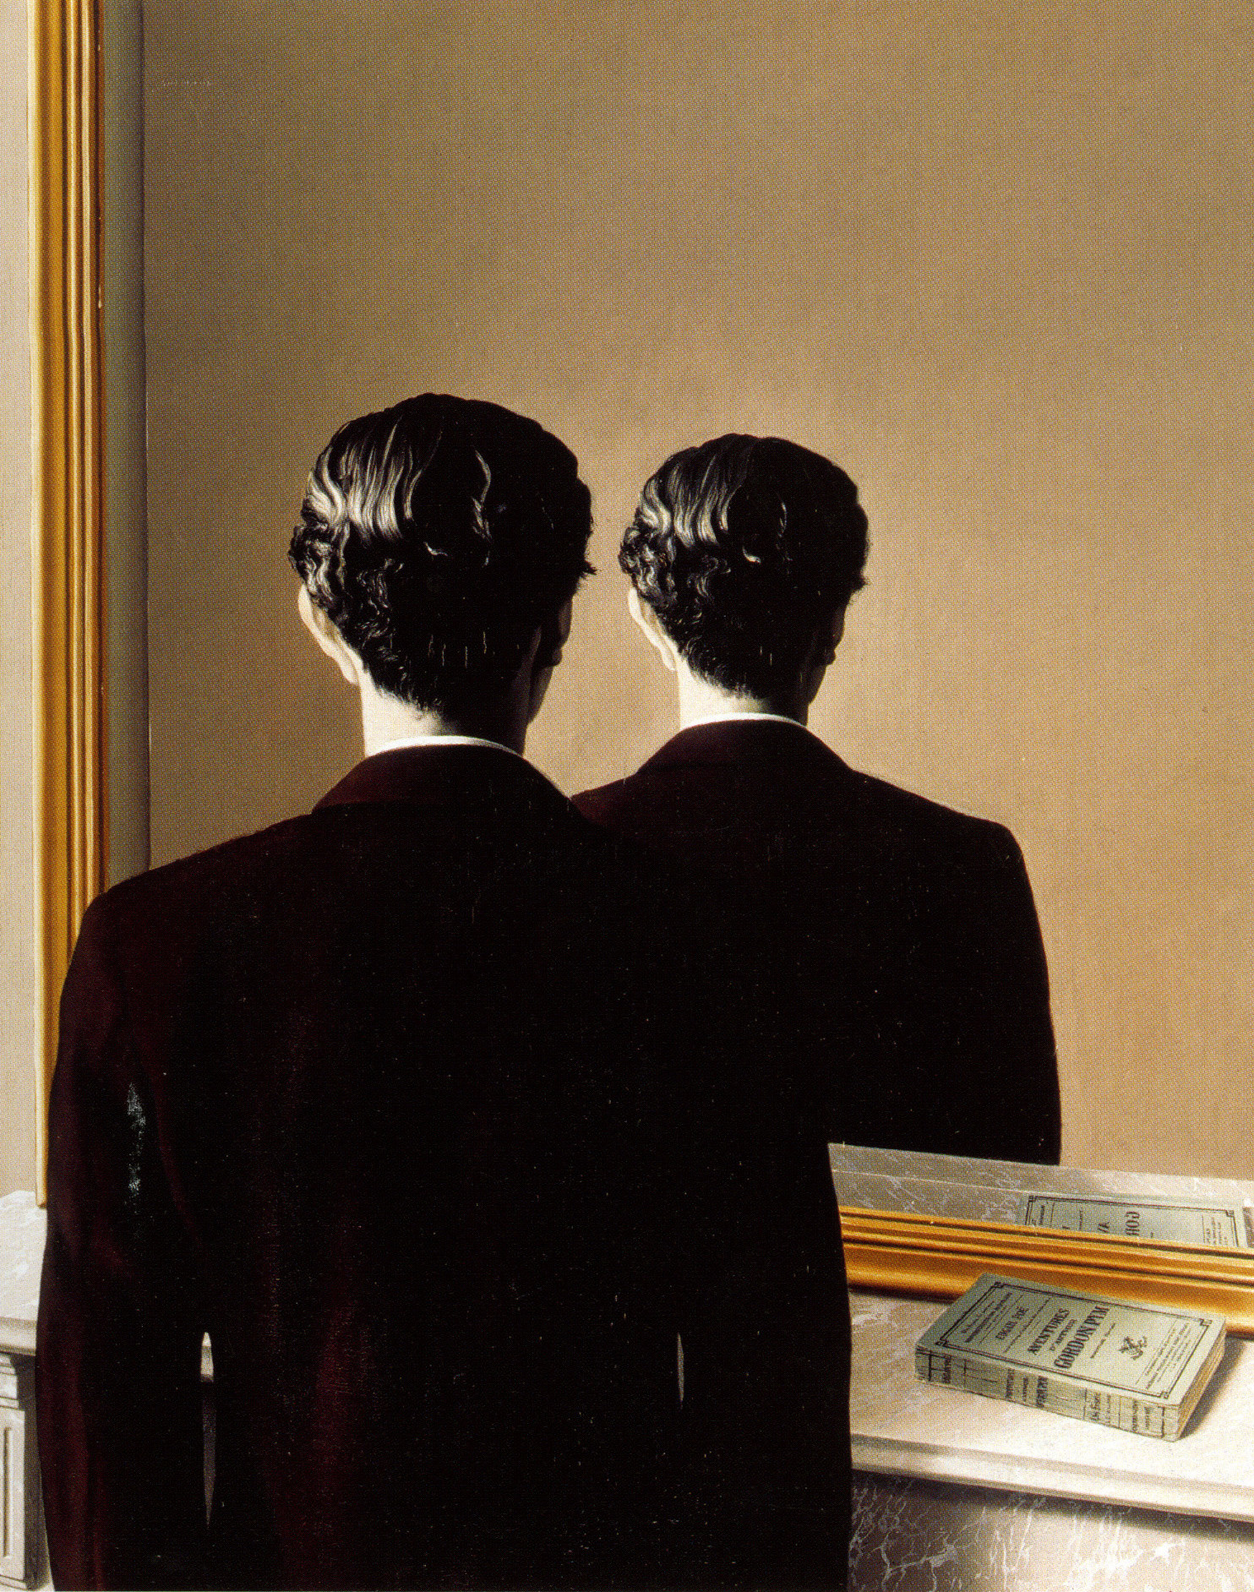
„La reproduction interdite” (1937)
„Le fils de l'homme” (1964)

Slide 11
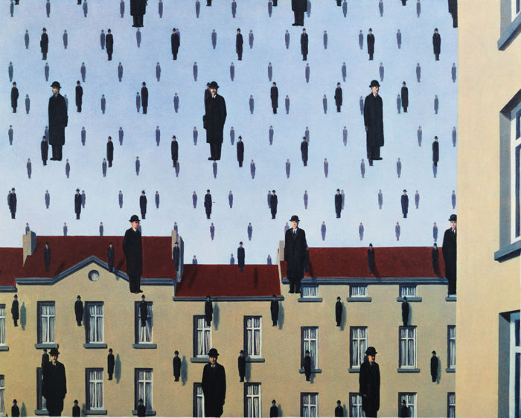
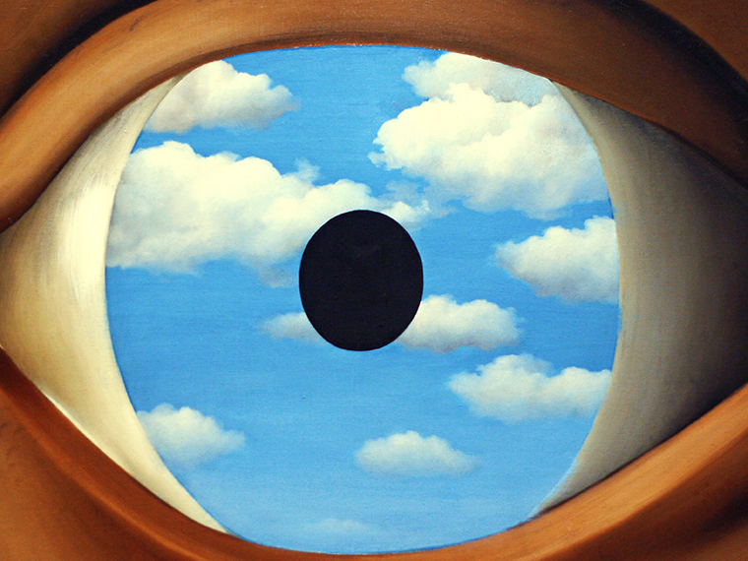
„Golconde” (1953)
„Le faux miroir’’ (1928)

Slide 12
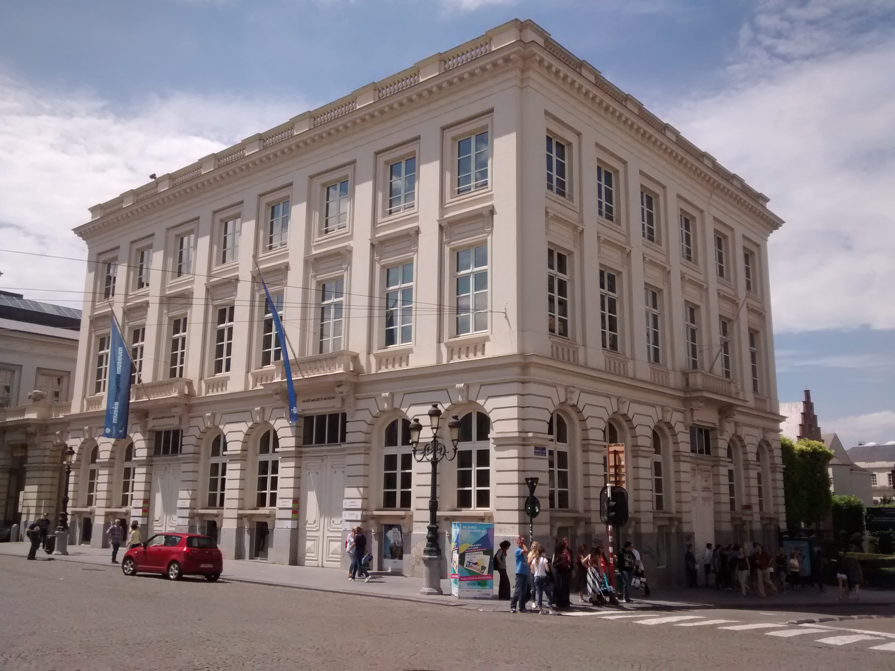
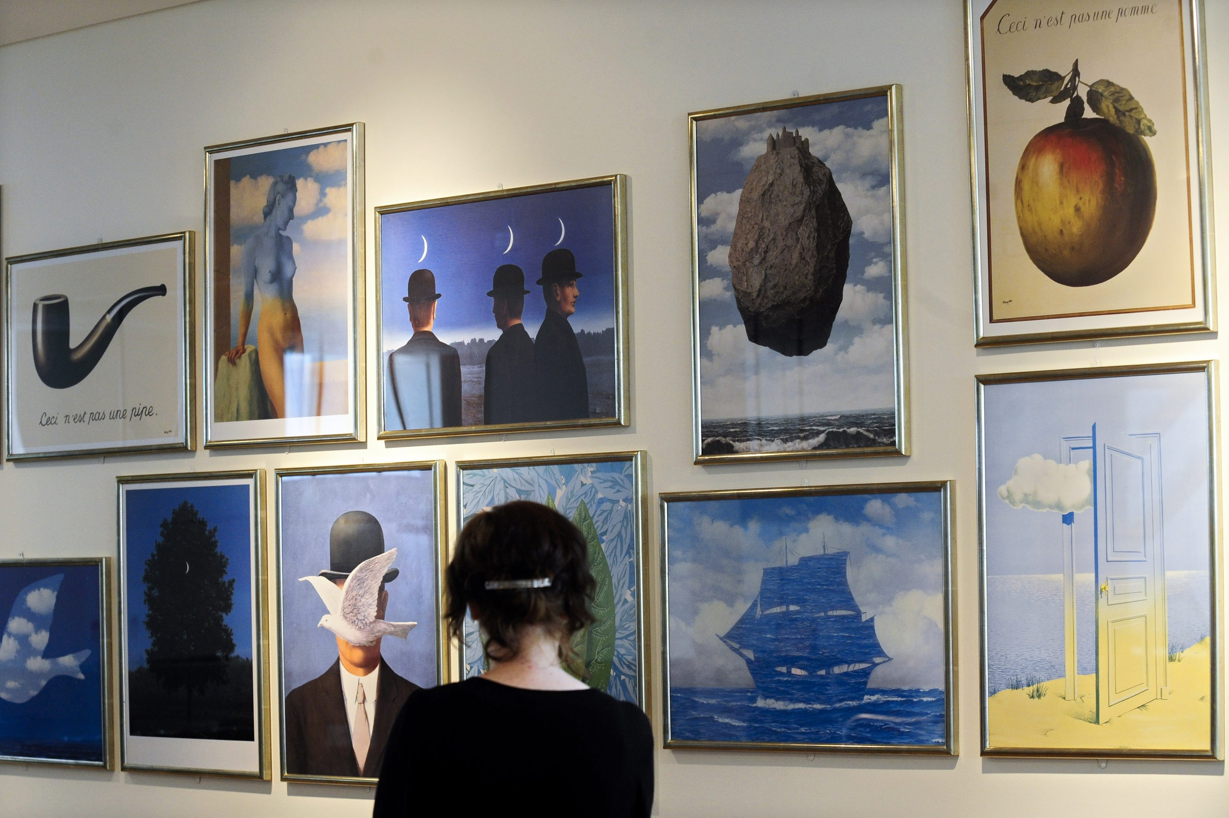
MusÉe magritte
situé au cœur de Bruxelles
230 œuvres et archives de René Magritte
huit nominations et récompenses
300.000 visiteurs chaque année

Slide 13
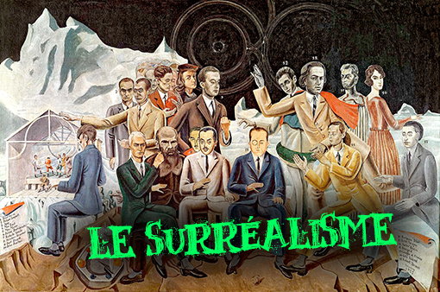
résumé
René Magritte est reconnu comme le peintre belge le plus important du XXe siècle.
René a utilisé des idées abstraites à créer des peintures très uniques.
Quelque peintures de René Magritte sont humoristiques à cause de la nature bizarre de la peinture.
Il a utilisé les objets ordinaires, mais dans une situation bizarre.
Son style est très mystérieux.

Slide 14
QUIZ
1. Le surréalisme est un mouvement:
artistique
littéraire
artistique et littéraire
3. Quel grand traumatisme a-t-il vécu?
La mort de sa mère
La mort de son père
Le suicide de son frère
2. René Magritte est né:
en France
en Belgique
en Espagne
4. La peinture la plus populaire de Magritte est:
„La reproduction interdite’’
„La trahison des images”
„Le faux miroir”

Slide 15
QUIZ
1. Le surréalisme est un mouvement:
artistique
littéraire
artistique et littéraire
3. Quel grand traumatisme a-t-il vécu?
La mort de sa mère
La mort de son père
Le suicide de son frère
2. René Magritte est né:
en France
en Belgique
en Espagne
4. La peinture la plus célèbre de Magritte est:
„La reproduction interdite’’
„La trahison des images”
„Le faux miroir”

Slide 16
Bibliographie
https://www.guide-artistique.com/histoire-art/surrealisme/#peinture
https://www.histoire-pour-tous.fr/biographies/3274-magritte-1898-1967-biographie.html
https://www.biographie-peintre-analyse.com/2009/07/07/biographie-du-peintre-ren%C3%A9-magritte/
https://fr.slideshare.net/SamSalin/francais-rene-magritte
https://fr.wikipedia.org/wiki/Ren%C3%A9_Magritte
https://www.etudes-litteraires.com/surrealisme.php
http://blog.ac-versailles.fr/terminus/public/HdA/Magritte/4be7078193492d1311f178a5be2020bf-les-amants-rene-magritte-hda.pdf
https://www.kazoart.com/blog/loeuvre-a-la-loupe-le-fils-de-lhomme-de-magritte/
https://www.musee-magritte-museum.be/fr/propos-du-musee/musee-magritte-museum

Slide 17
merci pour votre attention

